Slide 1
«О типовых нарушениях, выявленных при проведении контрольно-надзорных мероприятий в 3 квартале 2017 года»
Н.В. Трусов
Заместитель начальника ОСН
Управления Роспотребнадзора по ХМАО - Югре
12 октября 2017 г.

Slide 2
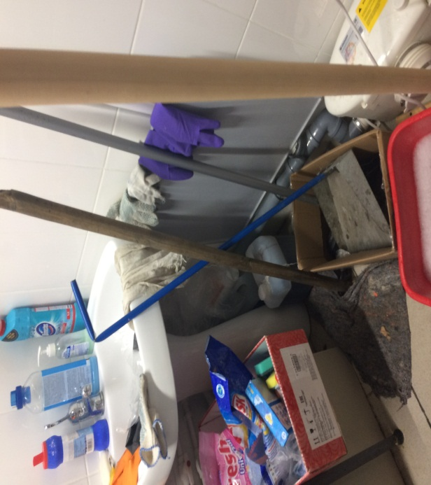
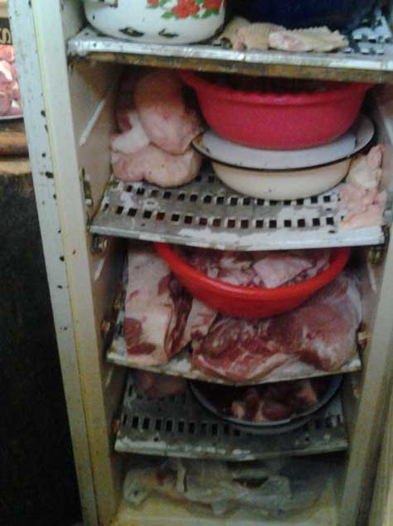
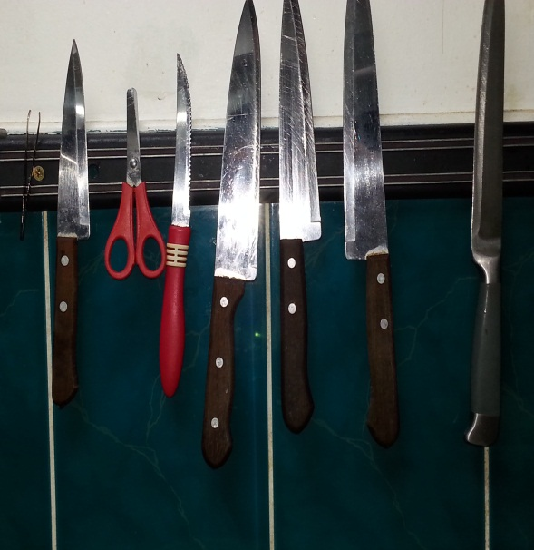
Типовые нарушения выявленные на объектах общественного питания
Всего объектов с выявленными нарушениями – 24.
Всего выявлено нарушений – 70, в том числе:
1. Нарушение требований обработки и хранения столовой посуды и приборов – 7 (10,0%);
2. Нарушение условий хранения пищевой продукции – 6 (8,6%);
- Нарушение дезинфекционного режима – 6 (8,6%);
- Нарушение требований, предъявляемых к уборочному инвентарю и его хранению – 6 (8,6%);
- Несвоевременное обучение, медицинский осмотр, вакцинация – 6 (8,6%);
3. Отсутствие маркировочных ярлыков – 4 (5,7%);
- Нарушение поточности – 4 (5,7%);
- Нарушение требований, предъявляемых к разделочному инвентарю – 4 (5,7%);
4. Нарушение требований к отделке и содержанию помещений – 3 (4,3%);
- Нарушение требований обращения с отходами – 3 (4,3%);
- Нарушение требований к вентиляции – 3 (4,3%);
5. Проведение производственного контроля – 2 (2.9%);
- В меню отсутствуют необходимые сведения о блюде – 2 (2.9%);
- Продовольственное сырье и (или) готовые блюда не отвечают требованиям – 2 (2.9%);
- Размещение и разгрузка товара – 2 (2.9%);
- Условия соблюдения персоналом личной гигиены – 2 (2.9%);
- Нарушения ведения документации (журналов) – 2 (2.9%);
- Не проводится дезинсекция и дератизация помещений – 2 (2.9%).

Slide 3
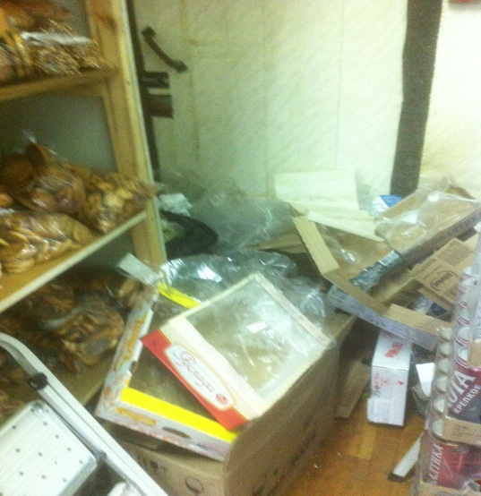
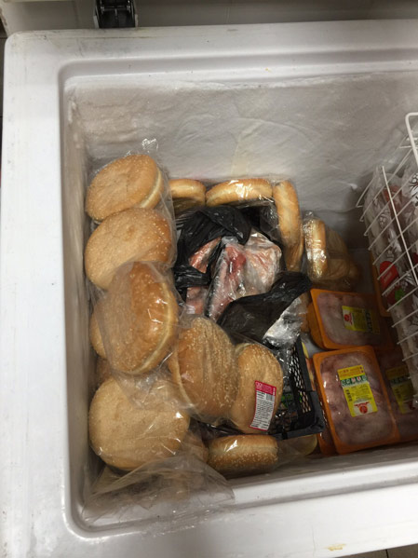
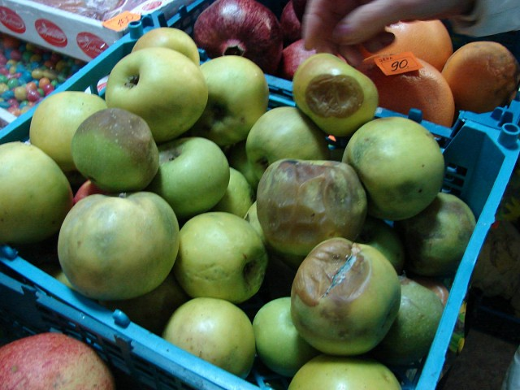
Типовые нарушения выявленные на объектах продовольственными товарами
Всего объектов с выявленными нарушениями – 40.
Всего выявлено нарушений – 147, в том числе:
1. Нарушение условий хранения пищевой продукции – 29 (19,7%);
2. Проведение производственного контроля – 15 (10,2%);
3. Несвоевременное обучение, медицинский осмотр, вакцинация персонала – 13 (8,8%);
4. Нарушение требований проведения уборки и дезинфекционных мероприятий – 13 (8,2%);
5. Отсутствие этикеток (ярлыков) или наличия на этикетке (листе-вкладыше) информации, наносимой в соответствии с требованиями законодательства Российской Федерации, а также нормативной и технической документации – 11 (7,5%);
6. Реализация продукции и стекшим сроком годности – 7 (4,8%);
- Нарушение требований, предъявляемых к уборочному инвентарю и его хранению – 7 (4,8%);
7. Нарушение требований, предъявляемых к санитарной одежде продавцов – 6 (4,1%);
- Нарушение требований обращения с отходами – 6 (4,1%);
8. Отсутствие единообразных и четко оформленных ценников – 5 (3,4%);
- Нарушение требований размещения – 5 (3,4%);
9. Нарушение требований, предъявляемых к разделочному инвентарю – 4 (2,7 %);
- Условия соблюдения персоналом личной гигиены – 4 (2,7 %);
10. Нарушение закона № 15-ФЗ «Об охране здоровья граждан от воздействия окружающего табачного дыма и последствий потребления табака» – 3 (2,0%);
- На вывеске отсутствует необходимая информация – 3 (2,0%);
- Не проводится дезинсекция и дератизация помещений – 3 (2,0%);
- Продовольственное сырье и пищевые продукты без документов, подтверждающих их качество и безопасность – 3 (2,0%);
- Нарушение требований к отделке помещений – 3 (2,0%).

Slide 4
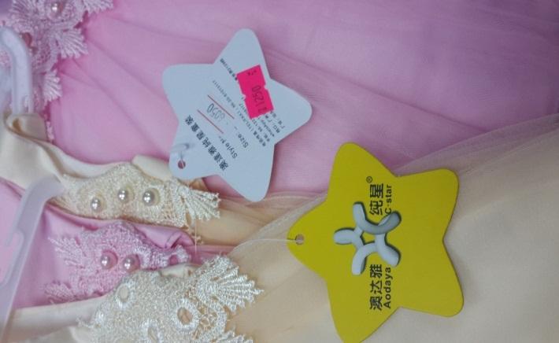
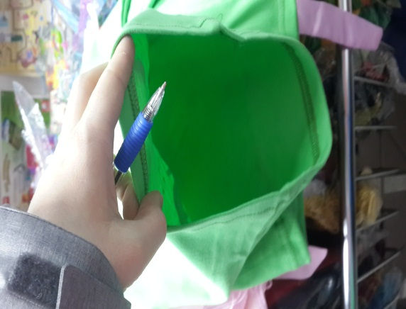
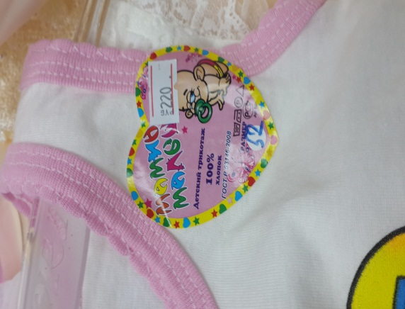
Типовые нарушения выявленные в непродовольственных магазинах
Всего объектов с выявленными нарушениями – 7.
Всего выявлено нарушений – 10, в том числе:
1. Не доведение до сведения покупателя необходимую и достоверную информацию о товарах и их изготовителях, обеспечивающую возможность правильного выбора товаров – 5 (50,0%);
2. Нарушение закона № 15-ФЗ «Об охране здоровья граждан от воздействия окружающего табачного дыма и последствий потребления табака» – 2 (20%);
- договор содержит условия, ущемляющие права потребилелей – 2 (20%);
Типовые нарушения выявленные в магазинах, реализующих смешанную продукцию
Всего объектов с выявленными нарушениями –1.
Всего выявлено нарушений – 7, в том числе:
- Проведение производственного контроля;
- Нарушение требований, предъявляемых к уборочному инвентарю и его хранению;
- Несвоевременное обучение, медицинский осмотр, вакцинация персонала;
- Нарушение условий хранения пищевой продукции;
- Нарушение требований обращения с отходами;
- Не проводится дезинсекция и дератизация помещений;
- Отсутствие этикеток (ярлыков) или наличия на этикетке (листе-вкладыше) информации, наносимой в соответствии с требованиями законодательства Российской Федерации, а также нормативной и технической документации.

Slide 5
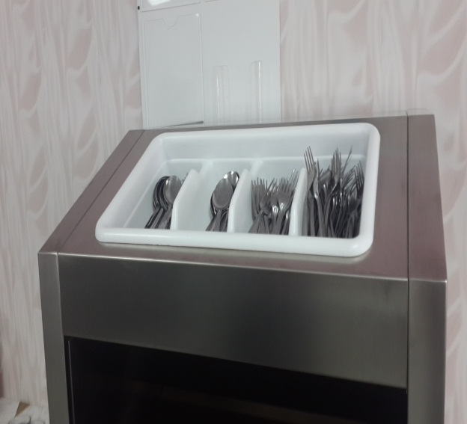
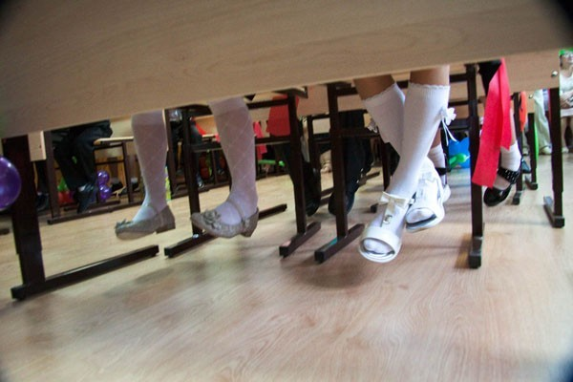
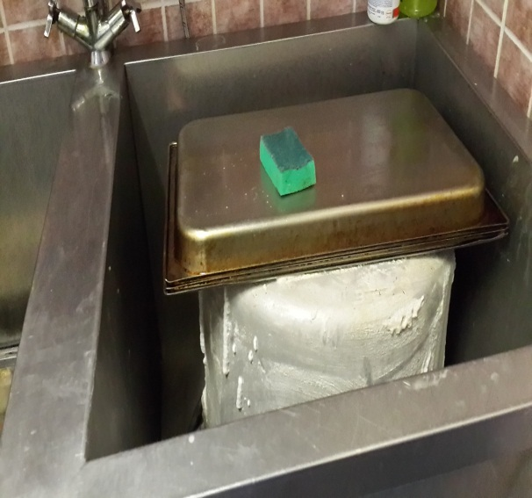
Типовые нарушения выявленные в образовательных организациях
Всего объектов с выявленными нарушениями – 95.
Всего выявлено нарушений – 338, в том числе:
1. Нарушение требований проведения уборки и дезинфекции – 44 (13,0%);
2. Отделка помещений и их содержание не отвечают требованиям – 40 (11,8%
3. Нарушение требований к освещению помещений – 30 (8,9%);
4. Мебель, оборудование, инвентарь не отвечают требованиям – 29 (8,6%);
5. Не обеспечены условия для соблюдения личной гигиены детей – 26 (7,7%);
6. Нарушаются требования к системе вентиляции – 23 (6,8%);
7. Качество воды не отвечает установленным требованиям – 21 (6,2%);
8. Нарушение требований к столовой посуде, ее обработке и хранению - 19 (5,6%);
9. Площадь помещений не соответствует количеству детей – 17 (5,0%);
10. Нарушения при организации питания – 12 (3,6%);
- Несвоевременное обучение, медицинский осмотр, вакцинация персонала – 12 (3,6%);
11. Расписание занятий не отвечает требованиям – 10 (3,0%);
- Нарушение условий хранения пищевой продукции – 10 (3,0%);
12. Нарушение требований водоснабжения и водоотведения – 9 (2,7%);
- Нарушение требований при приеме детей в учреждение (фильтр, справки) – 9 (2,7%);
13. ЭМИ от ПЭВМ не соответствуют нормативам – 7 (2,1%);
- Оборудований пищеблока не отвечает требованиям – 7 (2,1%);
14. Параметры микроклимата не соответствуют нормативам – 5 (1,5%);
15. Проведение производственного контроля – 4 (1,2%).

Slide 6
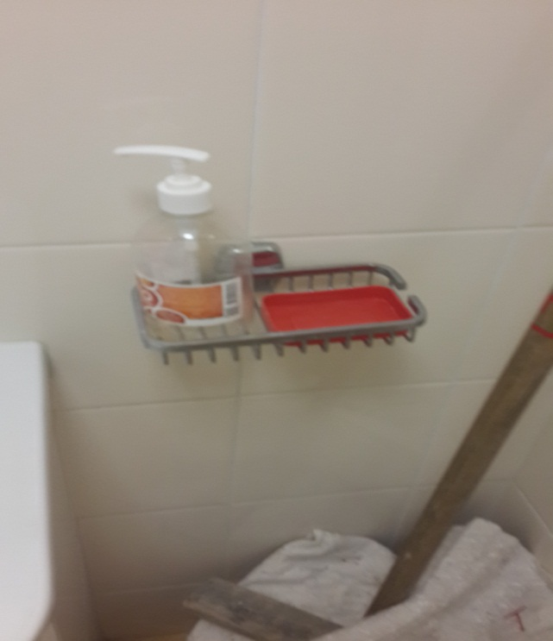
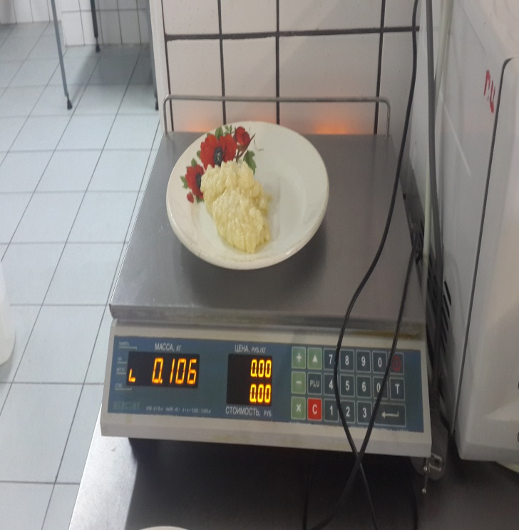
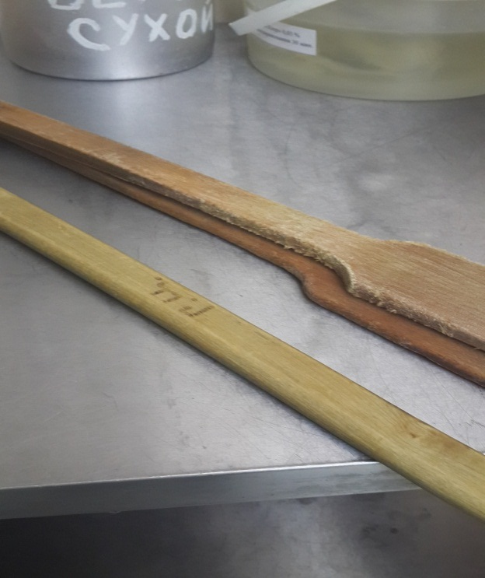
Типовые нарушения выявленные в летних оздоровительных учреждениях
Всего объектов с выявленными нарушениями – 63.
Всего выявлено нарушений – 123, в том числе:
1. Нарушение требований при организации питания – 23 (18,7%);
2. Нарушение требований к столовой посуде, ее обработке и хранению - 22 (17,9%);
3. Нарушение требований проведения уборки и дезинфекции – 18 (14,6%);
4. Готовые блюда не отвечают требованиям – 11 (8,9%);
5. Отделка помещений и их содержание не отвечают требованиям – 9 (7,3%);
6. Нарушение условий хранения пищевой продукции – 8 (6,5%);
7. Несвоевременное обучение, медицинский осмотр, вакцинация – 5 (4,1%);
8. Нарушение требований обращения с отходами – 4 (3,3%);
- Качества воды не отвечает установленным требованиям – 4 (3,3%);
9. Не обеспечены условия для соблюдения личной гигиены детей – 3 (2,4%);
- Мебель, оборудование, инвентарь не отвечают требованиям – 3 (2,4%);
- Нарушение требований к проведению дезинсекции и дератизация помещений – 3 (2,4%).

Slide 7
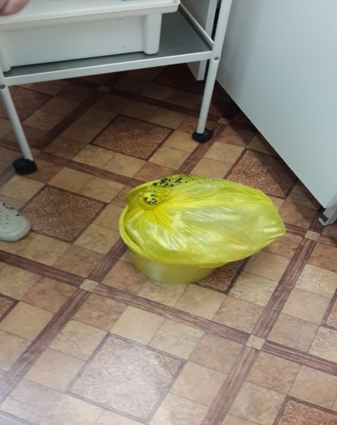
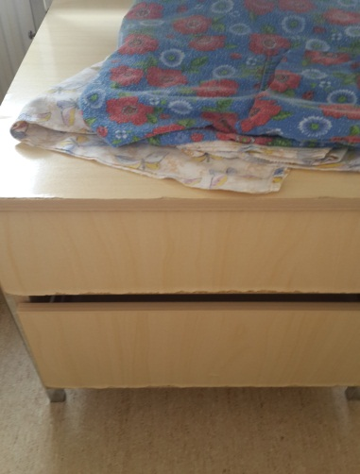
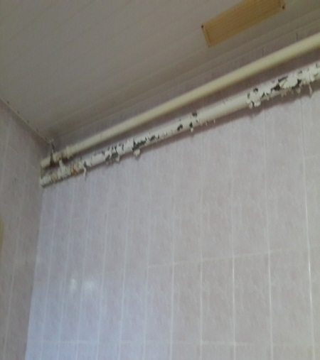
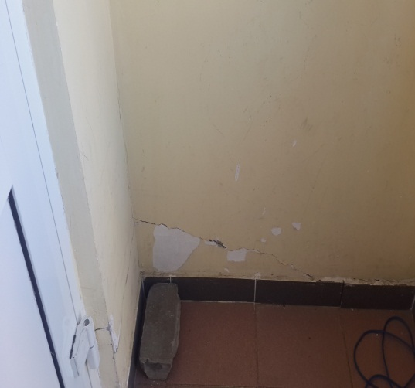
Типовые нарушения выявленные в лечебно-профилактических организациях
Всего объектов с выявленными нарушениями – 15.
Всего выявлено нарушений – 62, в том числе:
1. Нарушение требований при организации питания – 9 (14,5%);
2. Нарушение требований к отделке помещений – 6 (9,7%);
- Нарушение требований при хранении медпрепаратов, вакцины – 6 (9,7%);
3. Нарушение требований при работе в очагах – 5 (8,1%);
4. Несвоевременно переданы экстренные извещения – 4 (6,5%);
- Проведение производственного контроля – 4 (6,5%);
5. Нарушение требований проведения уборки, дезинфекционных и стерилизационных мероприятий – 3 (4,8%);
- Нарушение требований при обращении с медицинскими отходами – 3 (4,8%);
- Нарушаются требования к системе вентиляции – 3 (4,8%);
- Несвоевременное обучение, медицинский осмотр, вакцинация персонала – 3 (4,8%).
Типовые нарушения в организациях социального обслуживания населения
Всего объектов с выявленными нарушениями – 10.
Всего выявлено нарушений – 32, в том числе:
1. Нарушения требований на пищеблоке (отделка, посуда, продукты) – 7 (21,9%);
2. Нарушение требований проведения уборки – 5 (15,6,0%);
3. Нарушение требований к внутренней отделке – 4 (12,5%);
- Нарушение требований к освещению помещений – 4 (12,5%);
4. Проведение производственного контроля – 3 (9,4%);
5. Нарушение требований в медицинском кабинете (дез. режим, оборудование) – 2(6,25%);
- Нарушение требований, предъявляемых к санитарной одежде – 2(6,25%).

Slide 8
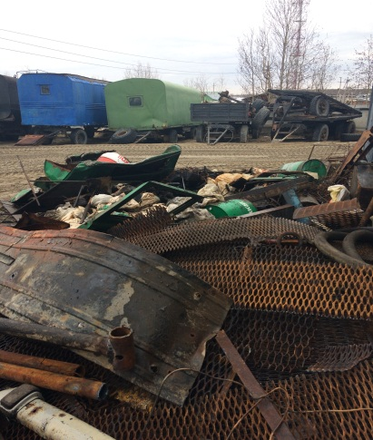
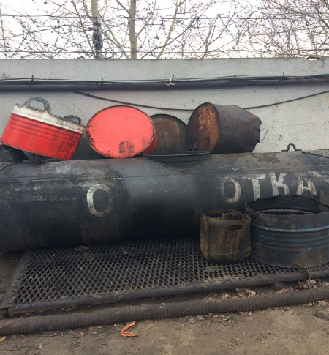
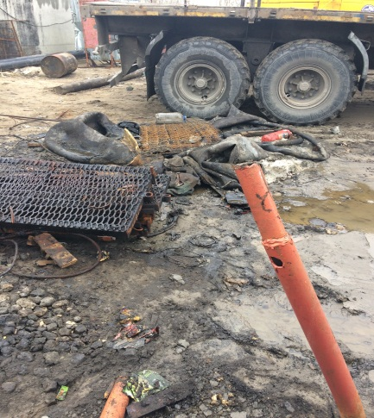
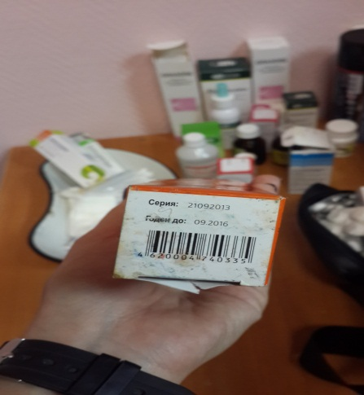
Типовые нарушения выявленные в промышленных предприятиях
Всего объектов с выявленными нарушениями – 17.
Всего выявлено нарушений – 50, в том числе:
1. Нарушение требований к отделке помещений – 9 (18,0%);
2. Бытовые помещения не отвечают требованиям – 7 (14,0%);
3. Проведение производственного контроля – 6 (12,0%);
- Нарушение требований при обращении с отходами – 6 (12,0%);
4. Отсутствует паспорт канцерогеноопасного производства – 5 (10,0%);
5. Нарушение требований при использовании ИИИ – 4 (8,0%);
6. Нарушение требований к вентиляции – 2 (4,0%);
- Нарушение требований водоснабжения и водоотведения – 2 (4,0%);
- Нарушение требований в медицинском кабинете (дез. режим, оборудование – 2 (4,0%).
Типовые нарушения в организациях, предоставляющих коммунальные услуги
Всего объектов с выявленными нарушениями – 22.
Всего выявлено нарушений – 32, в том числе:
1. Качество воды не отвечает требованиям – 13 (40,6%);
2. Уровень шума и/или вибрации в квартире выше ПДУ – 3 (9,4%);
- Не проводится дезинсекционные и дератизационные мероприятия – 3 (9,4%).

Slide 9
Типовые нарушения выявленные на объектах бытового обслуживания
Всего объектов с выявленными нарушениями – 6.
Всего выявлено нарушений – 11, в том числе:
1. Нарушение требований, предъявляемых к уборочному инвентарю и его хранению – 3 (27,3%);
2. Несвоевременное обучение, медицинский осмотр, вакцинация персонала – 1 (9,9%);
- Проведение производственного контроля – 1 (9,9%);
- Нарушение требований, предъявляемых к санитарной одежде персонала – 1 (9,9%);
- Отсутствует централизованное водоснабжение – 1 (9,9%);
- Нарушение требований к вентиляции – 1 (9,9%);
- Нарушение требований проведения уборки и дезинфекционных мероприятий – 1 (9,9%);
- договор содержит условия, ущемляющие права потребителей – 1 (9,9%).
Типовые нарушения выявленные в развлекательных центрах
Всего объектов с выявленными нарушениями – 6.
Всего выявлено нарушений – 6, в том числе:
1. Не обеспечена качественная уборка и дезинфекция поверхностей и инвентаря (обнаружены яйца гельминтов (остриц) Enterobiusvermicularis.

Slide 10
Типовые нарушения выявленные на объектах производства пищевой продукции
Всего объектов с выявленными нарушениями – 18.
Всего выявлено нарушений – 55, в том числе:
1. Нарушаются требования обработки оборудования и инвентаря – 9 (16,4%);
2. Не обеспечены условия для соблюдения личной гигиены персонала – 8 (14,6%);
3. Проведение производственного контроля – 5 (9,1%);
- продукция не отвечает требованиям – 5 (9,1%);
- Несвоевременное обучение, медицинский осмотр, вакцинация персонала – 5 (9,1%);
4. Нарушение требований к отделке помещений – 4 (7,3%);
- Не проводятся дезинсекционные и дератизационные мероприятия – 4 (7,3%).
5. Нарушение требований водоснабжения и водоотведения – 3 (5,5%);
- Нарушение требований, предъявляемых к санитарно одежде персонала – 3 (5,5%);
- СЗЗ не установлена – 3 (5,5%).

Slide 11
Благодарю за внимание!

